Slide 1
デザインプロジェクトⅠ トランジスタ増幅回路
16T2804J 入江一帆
16T2806E 齊藤陽平

Slide 2
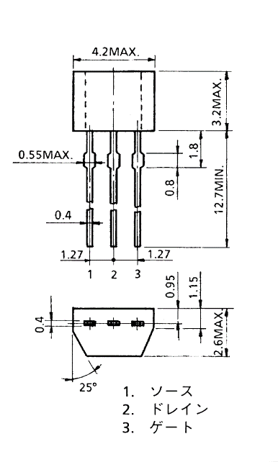
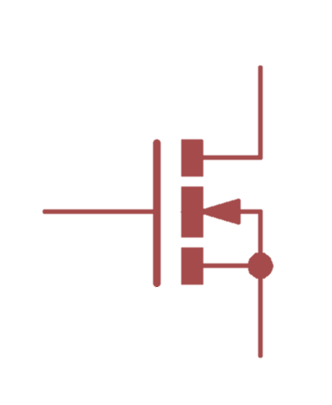
実験目的
電界効果トランジスタの基本回路であるソース接地小信号増幅回路について基礎を理解する.
ドレイン(D)
ゲート(G)
ソース(S)
https://www.chip1stop.com/pdf/product/TOSH/2SK1825_JA_DATASHEET_071101.PDF より

Slide 3
原理 FETについて
VDS
VGS
金属電極
ゲート
絶縁層
n型
n型
n型反転層
p型
Notes:
FETは、左の図のように、p型半導体とｎ型半導体を接合したものに絶縁膜、金属電極を張り付けたような形状をしている。
右図のように電源を接続し、VDSを印加した状態でゲートソース間電圧VGSがある程度印加されるとn型反転層が現れ, ドレイン電流IDSが流れるようになる。
この性質を利用して、スイッチングや信号増幅に用いられる

Slide 4
原理 FETによる増幅の仕組み
ID
ID
VDD/RD
VGS
VDS
VDD
VG(t)
VD(t)
ドレイン電流とゲート-ソース間電圧の関係
ドレイン-ソース間電圧とドレイン電流の関係
Notes:
ドレイン電流はゲート電圧と左の図のような関係で表される.
そのため, ゲート電圧に図のような信号を入力するとドレイン電流がこのように出力される.
この時ここの傾きを相互コンダクタンスといいgmで表す.
一方でドレインソース間の電圧は, 電流量とゲート電圧の関数である, 右の図のような関係になる.
この関係は線形領域と飽和領域に分けられ, 飽和領域ではドレイン電流がドレインソース電圧に依存しない.
そのため, 飽和領域の範囲であれば出力波形はドレイン電流と負荷によって決定される.

Slide 5
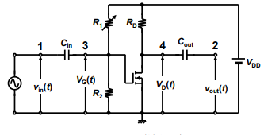
実験内容
ソース接地小信号増幅回路の動作確認
ソース接地小信号増幅回路の周波数特性の測定
図 ソース接地増幅回路
Notes:
実験1では使う素子の値と動作させる電圧VGSとドレイン電流Idを測定して, その結果をから相互インダクタンスを求めました.
また, 10kHzにて増幅を確認し, その時の増幅率と位相差を求めました.
実験2では100Hzから1MHzまで信号周波数を変更して増幅率と位相差を求めました.
そしてその結果を表、グラフにまとめました.

Slide 6
増幅回路の動作確認 結果
回路定数
RD = 4.67 kΩ , Cin = 10 .65μF, Cout = 10.22 μF, R2= 10.00 kΩ
相互コンダクタンス
∴相互コンダクタンス g_{m} = 8.04 mS
電圧利得と位相差について
ΔT = 50 μs, vout = 1.75V ⇒ ηv = 20log(35) = 30.88 [dB], θ = －180 [deg]
 | 下側(m) | 中心 (A) | 上側(p)
ゲートソース電圧 | 1.962 [V] | 1.989 [V] | 2.008 [V]
ドレイン電流 | 1.05 [mA] | 1.28 [mA] | 1.42 [mA]

Slide 7
増幅回路の動作確認 考察
増幅率(計算値)
ドレイン電流IDの振幅は入力電圧のgm 倍
出力電圧の振幅はIDの-RD倍
⇒電圧増幅率はgm×RD = 37.55倍
電圧利得20log(gm×RD) = 31.49 [dB]
増幅率(実験結果)
35 [倍], 30.88136 [dB]
ID
ID
VGS
VDS
VD(t)
VG(t)
VD(t)
Notes:
# スライド読み上げ
この時の差は二倍と小さく, 正確な測定ができたといえる.
この差は傾きを一定と仮定して計算したことや測定のアナログ電圧系読み取り誤差によるgmの不正確さや実験結果の読み取り誤差に起因するものと考えられる.
位相が反転した
また, 位相については出力電圧の波形がドレイン電流の-倍なので反転した.

Slide 8
周波数特性の測定 結果
f [Hz] | T [sec] | ΔT [秒] | θ [deg] | Vout [V] | ηv [dB]
100 | 1.E-02 | 5.E-03 | -180 | 1.75 | 30.88136
200 | 5.E-03 | 3.E-03 | -187.2 | 1.75 | 30.88136
500 | 2.E-03 | 1.E-03 | -180 | 1.75 | 30.88136
1k | 1.E-03 | 5.E-04 | -180 | 1.75 | 30.88136
4k | 3.E-04 | 1.E-04 | -180 | 1.75 | 30.88136
10k | 1.E-04 | 5.E-05 | -180 | 1.75 | 30.88136
40k | 3.E-05 | 1.E-05 | -180 | 1.75 | 30.88136
100k | 1.E-05 | 5.E-06 | -194.4 | 1.65 | 30.37028
200k | 5.E-06 | 3.E-06 | -208.8 | 1.5 | 29.54243
500k | 2.E-06 | 1.E-06 | -225 | 1.1 | 26.84845
1M | 1.E-06 | 7.E-07 | -244.8 | 0.64 | 22.1442

Slide 9
周波数特性の測定 結果
f [Hz] | T [sec] | ΔT [秒] | θ [deg] | Vout [V] | ηv [dB]
100 | 1.E-02 | 5.E-03 | -180 | 1.75 | 30.88136
200 | 5.E-03 | 3.E-03 | -187.2 | 1.75 | 30.88136
500 | 2.E-03 | 1.E-03 | -180 | 1.75 | 30.88136
1k | 1.E-03 | 5.E-04 | -180 | 1.75 | 30.88136
4k | 3.E-04 | 1.E-04 | -180 | 1.75 | 30.88136
10k | 1.E-04 | 5.E-05 | -180 | 1.75 | 30.88136
40k | 3.E-05 | 1.E-05 | -180 | 1.75 | 30.88136
100k | 1.E-05 | 5.E-06 | -194.4 | 1.65 | 30.37028
200k | 5.E-06 | 3.E-06 | -208.8 | 1.5 | 29.54243
500k | 2.E-06 | 1.E-06 | -225 | 1.1 | 26.84845
1M | 1.E-06 | 7.E-07 | -244.8 | 0.64 | 22.1442

Slide 10
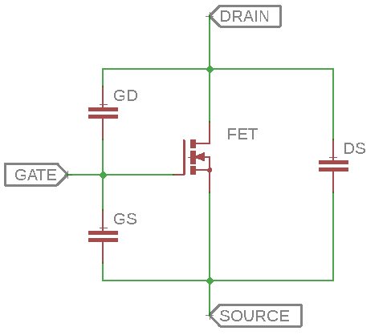
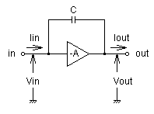
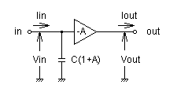
周波数特性の測定 考察
高周波で利得低下, 位相遅れ ⇒ LPF
寄生容量
FET, プローブ, 負荷抵抗
ミラー効果
Cgd
Cds
Cgs
Notes:
データシートから
Cgd = 1.3pF
Cds = 4.4pF
Cgs = 5.0pF
プローブ22pF

Slide 11
まとめ
ソース接地増幅回路
高周波信号には適さない
寄生容量、ミラー効果
飽和領域で動作させる
高精度 誤差率：約 7 %
Notes:
参考サイト :
http://www-nh.scphys.kyoto-u.ac.jp/~enyo/kougi/elec/node40.html
http://micro.rohm.com/jp/techweb/knowledge/si/s-si/03-s-si/4873
http://eetimes.jp/ee/articles/1101/12/news108.html

Slide 12
蛇足
ボトルネックは人間
ex. 位相差
周期⇒時間差⇒角度
細かい 細かい 少しの差が大きく影響
アナログ測定器はクソ
Notes:
参考サイト :
http://www-nh.scphys.kyoto-u.ac.jp/~enyo/kougi/elec/node40.html
http://micro.rohm.com/jp/techweb/knowledge/si/s-si/03-s-si/4873
http://eetimes.jp/ee/articles/1101/12/news108.html

Slide 13
Index
実験目的
原理
実験内容
増幅回路の動作確認
増幅回路の測定
まとめ
参考サイト
“MOSFETで増幅器を設計 (1)”, ディー・クルー・テクノロジーズ 美齊津摂夫 < http://eetimes.jp/ee/articles/1101/12/news108.html > , (参照2018-7/25)
“MOSFETとは-寄生容量とその温度特性”, rohm TechWeb, <http://micro.rohm.com/jp/techweb/knowledge/si/s-si/03-s-si/4873> , (参照2018-7/25)
“ミラー効果と増幅回路の周波数特性” 京都大学原子核ハドロン物理学研究室, <http://www-nh.scphys.kyoto-u.ac.jp/~enyo/kougi/elec/node40.html >, (参照2018-7/25)
Notes:
参考サイト :
http://www-nh.scphys.kyoto-u.ac.jp/~enyo/kougi/elec/node40.html
http://micro.rohm.com/jp/techweb/knowledge/si/s-si/03-s-si/4873
http://eetimes.jp/ee/articles/1101/12/news108.html

